Slide 1
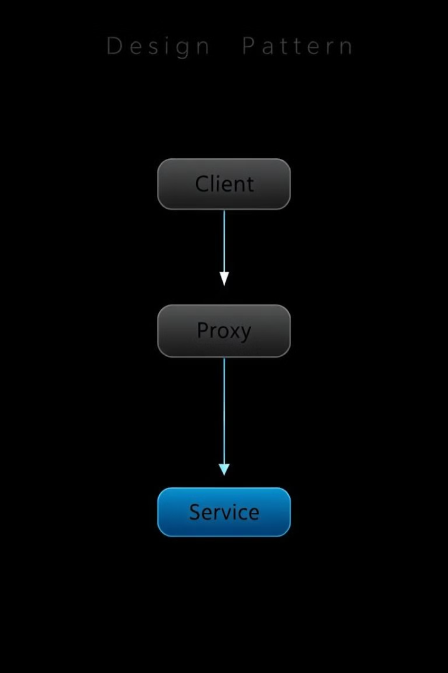
Proxy: Um Padrão de Projeto Estrutural
O Proxy é um padrão de projeto estrutural que permite fornecer um substituto ou espaço reservado para outro objeto. Ele controla o acesso ao objeto original, permitindo que você faça algo antes ou depois do pedido chegar ao objeto original.

Slide 2


O Problema do Acesso Descontrolado
Controlar o acesso a um objeto é crucial quando ele consome muitos recursos do sistema. A inicialização preguiçosa, que cria o objeto apenas quando necessário, pode levar à duplicação de código. Idealmente, o código estaria dentro da classe do objeto, mas isso nem sempre é possível, especialmente com bibliotecas de terceiros.
Recursos do Sistema
Inicialização Preguiçosa
Objetos grandes consomem muitos recursos.
Criação sob demanda para evitar consumo desnecessário.

Slide 3
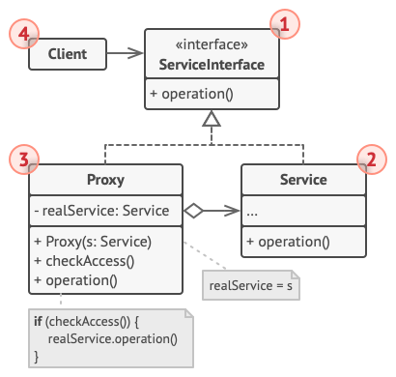

A Solução: Classe Proxy
O padrão Proxy sugere criar uma nova classe proxy com a mesma interface do objeto de serviço original. A aplicação passa a usar o objeto proxy, que cria o objeto de serviço real e delega o trabalho. Isso permite executar ações antes ou depois da lógica da classe original sem modificá-la.
Nova Classe Proxy
Delegação de Trabalho
Implementa a mesma interface do objeto original.
Cria o objeto de serviço e delega as tarefas.
Flexibilidade
Permite ações antes e depois da lógica original.

Slide 4
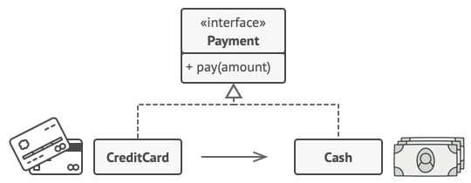







Analogia no Mundo Real: Cartão de Crédito
Um cartão de crédito é um proxy para uma conta bancária, que é um proxy para dinheiro. Ambos implementam a mesma interface, eliminando a necessidade de carregar grandes quantias de dinheiro. O cliente se beneficia da conveniência, enquanto o comerciante recebe pagamentos eletrônicos seguros.
Conveniência
Segurança
Facilidade

Slide 5

Estrutura do Padrão Proxy
A Interface do Serviço declara a interface que o proxy deve seguir. O Serviço é a classe com a lógica de negócio. A classe Proxy tem uma referência ao objeto de serviço e gerencia seu ciclo de vida. O Cliente interage com serviços e proxies através da mesma interface.
Interface
1
Define a comunicação.
Proxy
2
Gerencia o ciclo de vida.
Serviço
3
Lógica de negócio.

Slide 6





Pseudocódigo: Cache do YouTube
Este exemplo mostra como o Proxy pode introduzir inicialização preguiçosa e cache para uma biblioteca de terceiros do YouTube. A classe proxy implementa a mesma interface que a classe de download original, mas mantém um registro dos arquivos baixados, retornando resultados em cache quando necessário.
Pedido
1
Cache
Cliente solicita vídeo.
2
Proxy verifica o cache.
Retorno
4
Download
3
Proxy retorna o vídeo.
Se não, baixa o vídeo.

Slide 7
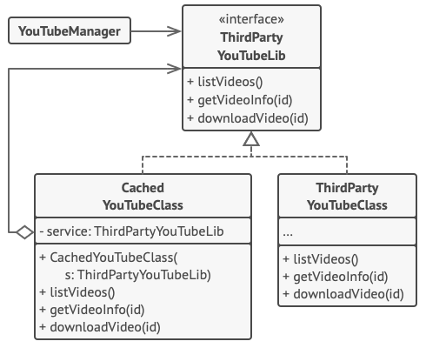


Aplicabilidade do Padrão Proxy
O padrão Proxy tem diversas aplicações, incluindo inicialização preguiçosa, controle de acesso, execução local de serviços remotos, registro de pedidos, cache de resultados e referência inteligente. Cada uso oferece uma maneira de controlar e otimizar o acesso ao objeto de serviço.
Controle de Acesso
Cache
Restringe o uso a clientes específicos.
Armazena resultados para pedidos recorrentes.
Serviços Remotos
Execução local de serviços remotos.

Slide 8
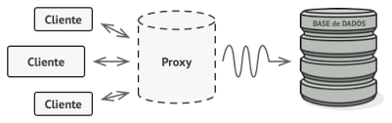






Implementação do Padrão Proxy
Para implementar o Proxy, crie uma interface de serviço, se necessário. Crie a classe proxy com um campo para o serviço, implementando os métodos proxy de acordo com o propósito. Considere um método de criação para decidir se o cliente obtém um proxy ou serviço real, e implemente a inicialização preguiçosa.
Interface
Definir a interface de serviço.
Classe Proxy
Criar a classe proxy.
Implementação
Implementar os métodos proxy.

Slide 9
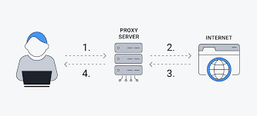



Prós e Contras do Padrão Proxy
O Proxy permite controlar o objeto de serviço sem que os clientes saibam, gerenciar seu ciclo de vida e trabalhar mesmo que o objeto não esteja pronto. Ele segue o princípio aberto/fechado, mas pode complicar o código e causar atrasos na resposta do serviço.
✅
🔄
⚠️
Controle
Ciclo de Vida
Atrasos
Gerencia o acesso ao objeto.
Gerencia o ciclo de vida do objeto.
Pode causar atrasos na resposta.

Slide 10
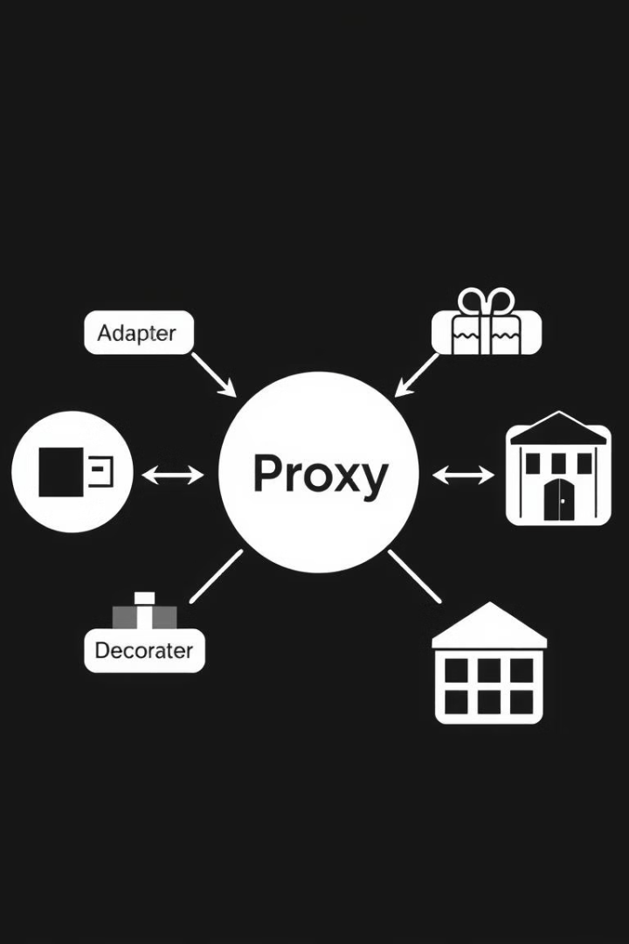
Relações com Outros Padrões
O Proxy difere do Adapter, que acessa um objeto por meio de uma interface diferente, e do Decorator, que acessa o objeto por meio de uma interface aprimorada. O Facade é semelhante ao Proxy, mas o Proxy tem a mesma interface que seu objeto de serviço, tornando-os intercambiáveis. Decorator e Proxy têm estruturas semelhantes, mas propósitos diferentes.
Padrão
Relação com Proxy
Adapter
Interface diferente
Decorator
Interface aprimorada
Facade
Interface semelhante, mas não intercambiável

